Slide 1

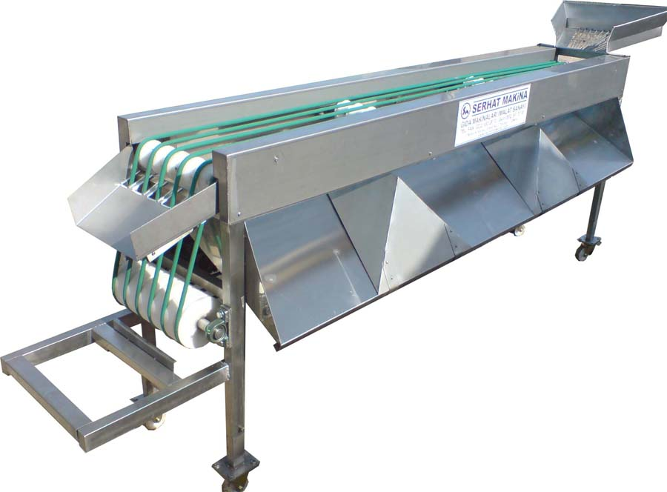
Temel İşlemler I 2018-2019
Ayıklama ve Sınıflandırma Sistemleri
Mühendislik Mimarlık Fakültesi
Gıda Mühendisliği Bölümü
Prof. Dr. Farhan ALFİN

Slide 2
Bu Hafta
Ayıklama İşlemleri

Slide 3
Ayıklama İşlemleri
Temizlenen hammaddenin işleme verilmeden önce seçilip ayıklanması gerekir.
Temizleme
Ayıklama
Sınıflandırma
Elle
Görüntü İşleme
Ağırlık
Büyüklük
Şekil
Renk

Slide 4
Ayıklama İşlemleri
Gıda sanayinde özellikle meyve ve sebze işlemede uygulanan ayıklama işlemi ile bozulmuş, ezik, çürümüş, küflenmiş gıdalar ortamdan uzaklaştırılmaktadır.
Bu işlem bozulmamış sağlam meyve ve sebzelerin kontamine olmasını engellediği gibi bozulmaya neden olan yüksek sayıdaki mikroorganizma yükünü azaltarak, gıdaya uygulanacak muhafaza yönteminin daha etkili olmasını sağlar.

Slide 5
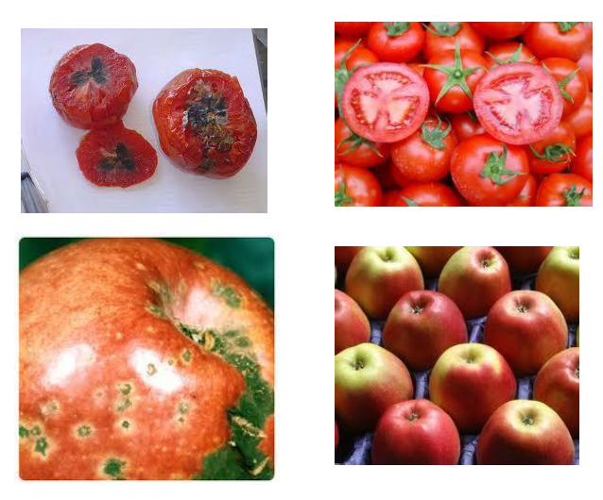
Ayıklama İşlemleri
Örneğin salçaya işlenecek olan domateslerde yapılacak bir ayıklama işlemi ile küflü domatesler ayrılarak, daha yüksek kalitede salça üretimi sağlanmaktadır.

Slide 6
Ayıklama İşlemleri
Ayıklama işlemi genellikle elle yapılır.
Ayıklama işlemleri önemli miktarda işgücü kullanımını gerektirir.
Çalışanların dikkatli davranmaması durumunda kusurlar artar ve ayırma makineleri etkili olarak kullanılamaz.
Bazı üretim dallarında kusurlu hammaddeyi ayıklayabilen özel makinelerde kullanılır.

Slide 7
Ayıklama İşlemleri
Elle yapılan ayıklamada merdaneli bir taşıma ve iletim düzeninden yararlanılır.
İletim bantını oluşturan merdaneler dönüş hareketi yaptığından, taşınan meyve veya sebzelerin her yanı gözden geçirilmiş olur.

Slide 8
Ayıklama İşlemleri
Ayıklama bantları genellikle saate 5-10 ton kapasiteli 0,2-0,3 m/s hızla hareket ederler.
Bant üzerindeki ürünün tek kat olması, birbiri üzerine yığılmaması seçimin sağlıklı yapılmasını sağlar.

Slide 9
Ayıklama İşlemleri
Ayırma işlemlerinin etkinliği açısından alınması gereken önlemler:
  Ekipman yerleşiminin ve yüksekliğin uygun olması gerekir.
  Aydınlatmanın yeterli, çevrenin hakim renginin gözü yormayan özellikte olması gerekir.
  Hafif müzik yayınının yapılması ayırma işleminin etkinliğini arttırabilir.
  İşçilerin işlemle ilgili olarak eğitilmesi gerekir.

Slide 18
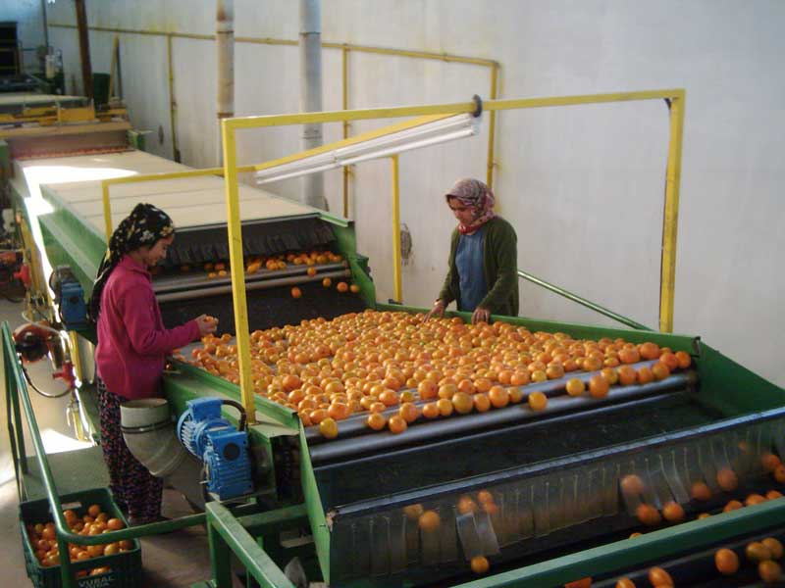

Slide 19
Bu Hafta
Sınıflandırma İşlemleri
  Sınıflandırmanın Yararları
  Ağırlık Özelliklerine Göre Sınıflandırma
  Büyüklük Özelliklerine Göre Sınıflandırma
    ELEME
  Şekil Özelliklerine Göre Sınıflandırma
  Renk Özelliklerine Göre Sınıflandırma

Slide 20
Sınıflandırma İşlemleri
Sınıflandırma: Hammaddenin çeşitli fiziksel özelliklerine göre gruplara ayrılması işlemidir.

Slide 21
Temizleme
Ayıklama
Sınıflandırma
Elle
Görüntü İşleme
Ağırlık
Büyüklük
Şekil
Renk

Slide 22
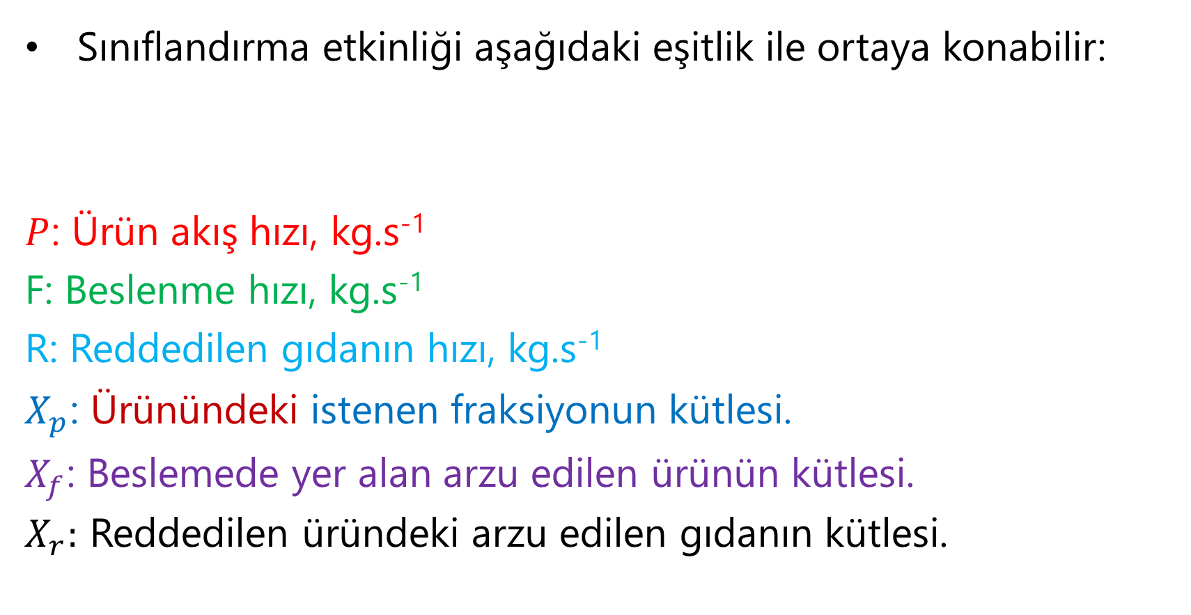
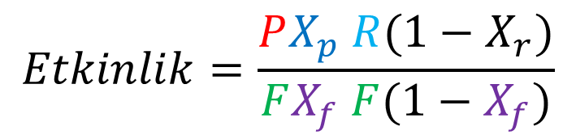
Sınıflandırma İşlemleri
Sınıflandırma etkinliği aşağıdaki eşitlik ile ortaya konabilir:
$P$: Ürün akış hızı, kg.s⁻¹
F: Beslenme hızı, kg.s⁻¹
R: Reddedilen gıdanın hızı, kg.s⁻¹
$X_{p}$: Ürünündeki istenen fraksiyonun kütlesi.
$X_{f}$: Beslemede yer alan arzu edilen ürünün kütlesi.
$X_{r}:$ Reddedilen üründeki arzu edilen gıdanın kütlesi.
$$Etkinlik=\frac{PX_{p} R(1−X_{r})}{FX_{f} F(1−X_{f})}$$
Notes:
Fellows, P, 2000, Food Processing Technology Principles and Practice 2nd ed., Woodhead Publishing Limited and CRC Press

Slide 23
Sınıflandırmanın Yararları
Sınıflandırma ile ürün sonraki işlemlere (örnek: kabuk soyma, çekirdek çıkarma, haşlama vb.) daha uygun hale getirilir.
Isıl işlemlerde (ısıtma-soğutma) ısı geçişi düzenli sağlanır.
Sabit hacimli kaplar içine istenilen miktarda ürün konulabilir.
Tüketici açısından ürünün albenisi arttırılır ve tüketim sırasında porsiyon eşitliği sağlanır. Bu özellik toplu tüketim merkezleri açısından önemli bir husustur.

Slide 24
Ağırlık Özelliklerine Göre Sınıflandırma
Şekil özellikleri her zaman sabit olmayan ürünlerin ayrılmasında kullanılır.
Balık filetosu, parça et gibi ürünlerin ayrılmasında kullanılır.
Elma, armut, zeytin gibi meyveler ağırlığına bağlı olarak gruplandırılırlar.

Slide 25
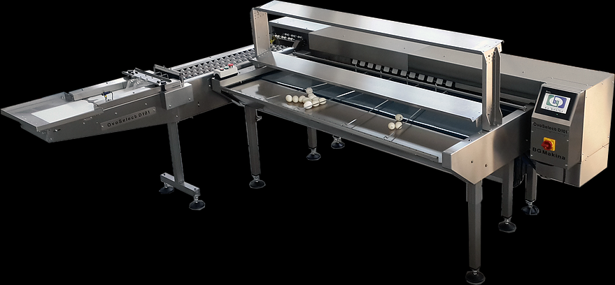
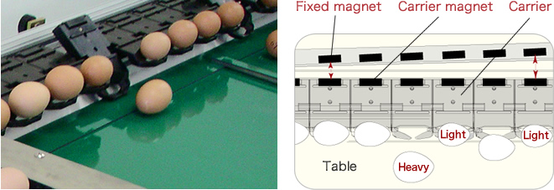
Ağırlık Özelliklerine Göre Ayırma

Slide 26
Büyüklük Özelliklerine Göre Sınıflandırma
Gıda endüstrisinde elekli düzenlerin uygulaması genellikle hububat ürünleri işletmelerinde ve meyve sebze işleme endüstri dallarında yaygındır.
Meyve ve sebzelerde taş-toprak, toz ve çamurların yıkama işlemi ile temizlenmesine karşın hububat endüstrisinin ana maddesi olan buğday, arpa vb. tahılların taş-toprak, ve toz temizlenmesi ve ayıklanması elek sistemleri ya da pnömatik düzenler tercih edilir.
Notes:
S 109 saldamlı

Slide 27
Büyüklük Özelliklerine Göre Sınıflandırma
Meyve-sebze için büyüklük özelliklerine göre ayırma elekli düzenler sınıflama makinaları terimiyle anılırlar.

Slide 28
Büyüklük Özelliklerine Göre Ayırma
Büyüklük Özelliklerine Göre Sınıflandırma
Elekli Sistemleri
Özel Tasarım
Aralık mesafesi ayarlanabilir
Sınıflama Makinaları
Silindirlik
Düz
Titreşimli
Rotasyonal
Helazon

Slide 29
Büyüklük Özelliklerine Göre Sınıflandırma
Aralık mesafesi ayarlanabilen boylayıcı elekler:
Bu makineler daha çok domates, elma ve benzeri büyükteki meyve ve sebzelerde kullanılır.
Sınıflama makinalarının en basiti metal çubukların yan yana getirilmesiyle oluşturulmuş bir ızgara düzenidir.
Belirli bir eğimle yerleştirilmiş olan ızgaranın üst kısmından yapılan besleme ile ürün alt uca doğru iner.

Slide 30
Büyüklük Özelliklerine Göre Sınıflandırma

Slide 31
Büyüklük Özelliklerine Göre Sınıflandırma

Slide 32
Büyüklük Özelliklerine Göre Sınıflandırma
Çubuk ızgara aralıklarından geçmeyen iri parçalar makinanın çıkış ucundan alınır.
Ürün burada, aralıkları giderek genişleyen bant çiftleri arasında taşınırken alttaki kaplara düşerek gruplanır.

Slide 33
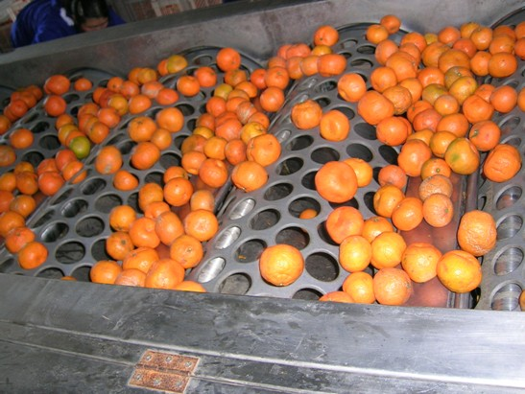
Büyüklük Özelliklerine Göre Sınıflandırma

Slide 34
Büyüklük Özelliklerine Göre Sınıflandırma
Sabit aralıklı olan boylayıcı elekler:
Bu ayırıcılar belirli büyüklük ve şekil özelliklerine sahip ürünlerin ayrılmasında kullanılırlar.
Uygulamanın tarzına bağlı olarak ürünün temas ettiği ayırıcı elemanlar değişmektedir.
Yaygın olarak kullanılanlar gözenekli metal levhalar, tel örgüler, bez ve ipek dokumalardır.

Slide 35
Elleme
Ürünün ayırıcı yüzey üzerindeki hareketi rotasyonal, titreşimli veya helezoni olabilmektedir.
Sabit aralıklı boylayıcıların düz yataklı veya silindirik yapılı olmak üzere 2 tipi bulunmaktadır.

Slide 36
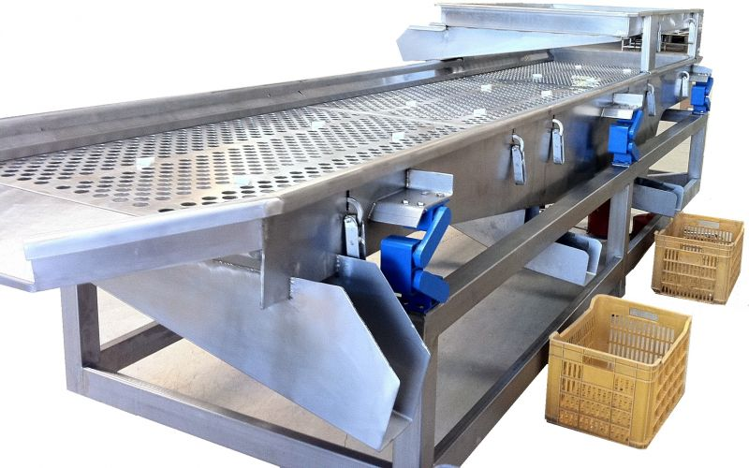
Büyüklük Özelliklerine Göre Sınıflandırma

Slide 37
Büyüklük Özelliklerine Göre Sınıflandırma

Slide 38
Büyüklük Özelliklerine Göre Sınıflandırma

Slide 39
ELEME
Eleme işlemi, taneciklerin sadece büyüklüğüne dayanan bir ayırma yöntemidir.
Endüstriyel uygulamada katı tanecikler uygun bir elek üzerine konulur, elenir ve alttan alınan “ince”ler ayrılır; üste kalanlar istenilen tane büyüklüğü şartnamesine uygun olmayan kısımdır.
Tek bir elek kullanıldığında sadece iki fraksiyon elde edilir.
Amaca uygun olarak çoğu kez bir elek serisi tercih edilir.

Slide 40
ELEME
Endüstriyel elekler, metal çubuklar, delikli metal levhalar, örgü tel kumaş doku veya ipek doku gibi malzemelerden yapılır.
Bu amaçla kullanılan metaller çelik, paslanmaz çelik, bronz, bakır, ve nikeldir.
Eleklerin çoğunda tanecikler elek açıklığından grafite (ağırlık) etkisiyle düşerler (bazı dizaynlarda fırça veya santrifüj kuvvetten yararlanılır).

Slide 41
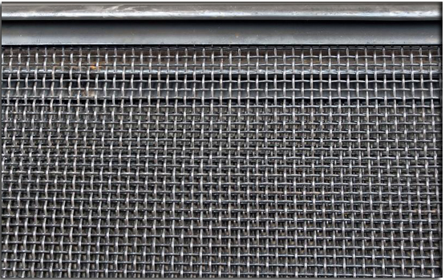
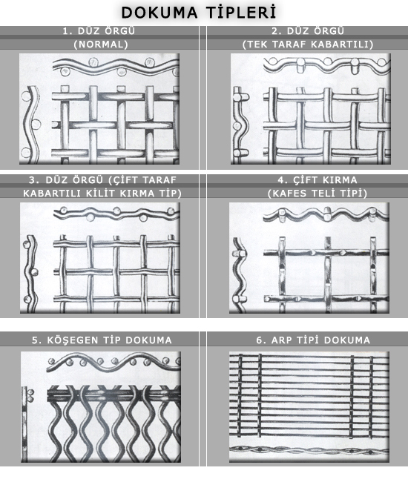

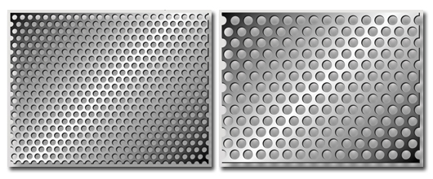
ELEME

Slide 42
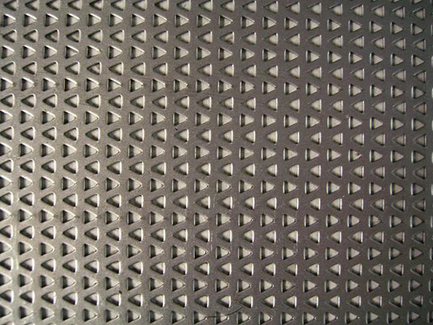
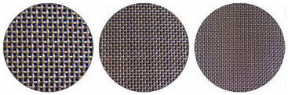
ELEME

Slide 43
ELEME
Kaba tanecikler daha ağır olduklarından sabit bir yüzeyde, büyük açıklıklardan çabukça geçerler.
İnce taneciklerin uygun deliklerden geçebilmeleri için eleme yüzeyinin çalkalanması gerekir.
Çalkalanma işleminde uygulanan en yaygın yöntemler, silindirik bir eleğin yatay bir eksen etrafında döndürülmesi veya düz bir eleğin çalkalanması, döndürülmesi, mekanik veya elektriksel etkilerle titreştirilmesidir.

Slide 44
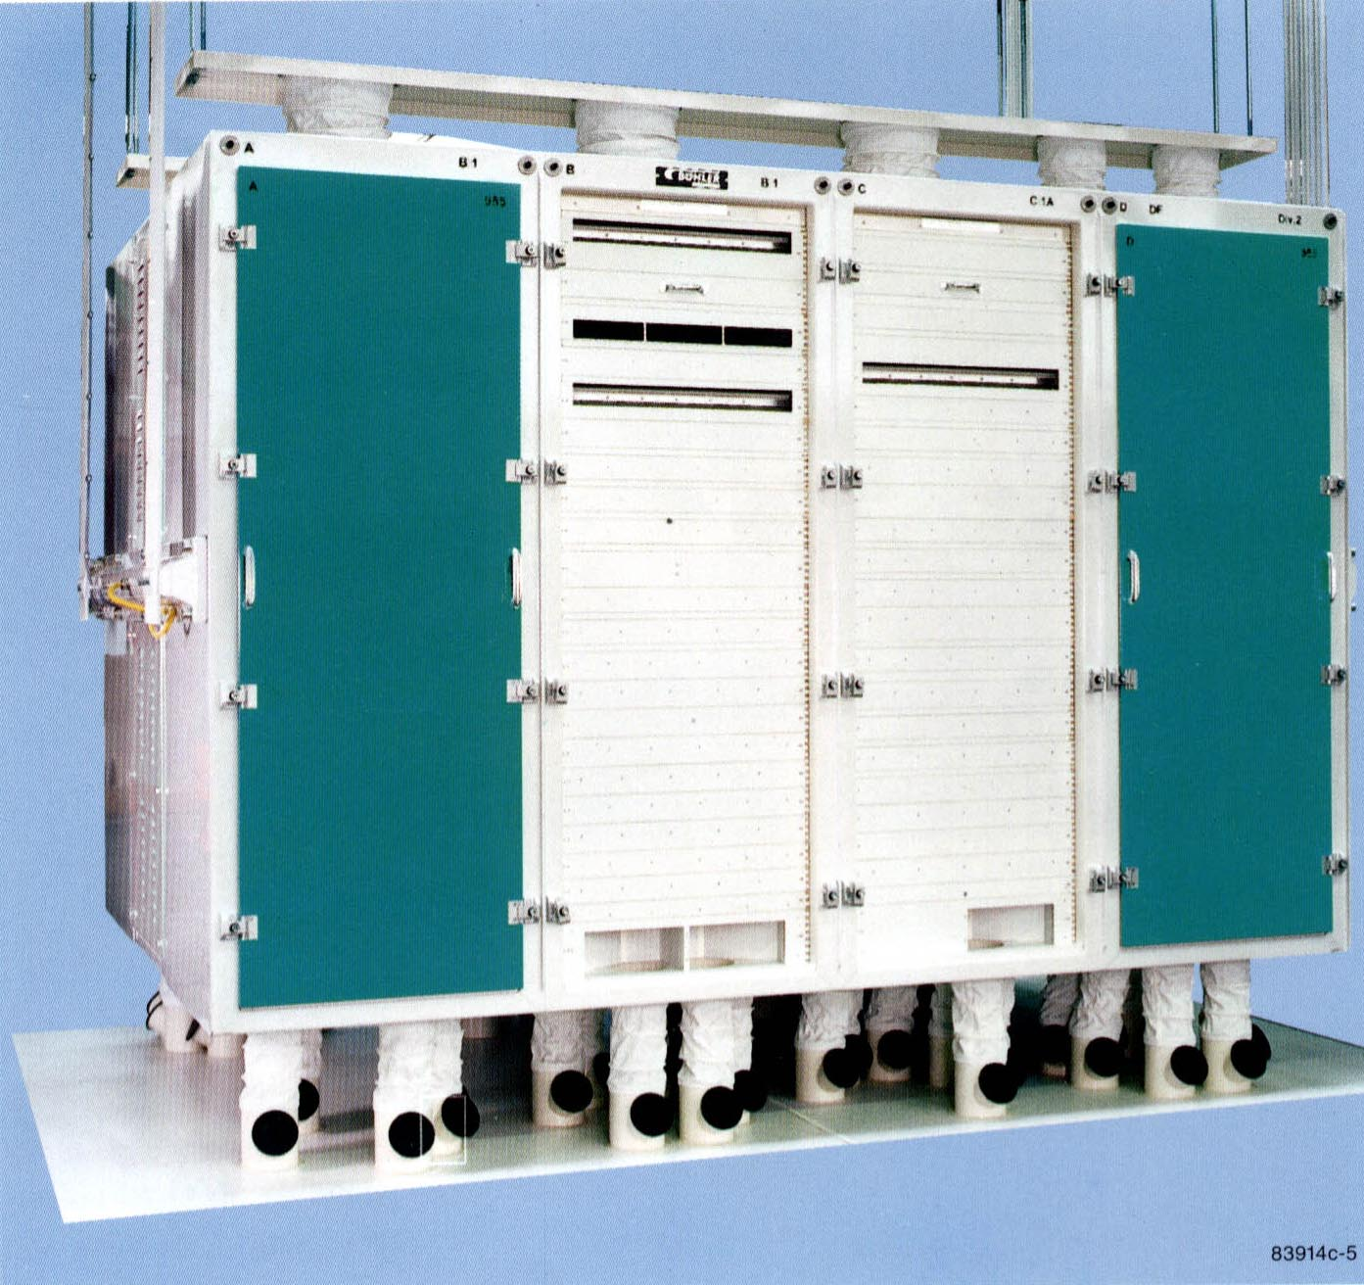
ELEME - Döner Elekler
Eleklerin çoğunda önce kaba taneler sonra inceler ayrılır.
Bu tip makinelerde birkaç donanım bulunur; elekler birbiri üzerine yerleştirilmiş ve bir kasa içine konulmuştur.

Slide 45
ELEME - Döner Elekler
En kaba (geniş delikli) elek en üstte, en incesi (dar delikli) en alttadır; üstten alta doğru birkaç fraksiyonun ayrılabileceği uygun boşaltma kanalları vardır.
Elenecek karışım üst eleğe konulur, taneciklerin deliklere rastlaması için elekler ve kasa döndürülür.

Slide 46
ELEME - Titreşen Elekler
Küçük genliklerle titreşen eleklerde titreşim mekanik veya elektriksel olarak sağlanır.
Mekanik titreşimler, yüksek hızlı eksantriklerden kasaya, kasadan da eleklere geçirilir.
Eleklere belirli bir eğim ve titreşim (vibrasyon) verilerek sürenin kısaltılması ve ayırımın kolaylaşması sağlanmıştır.

Slide 47
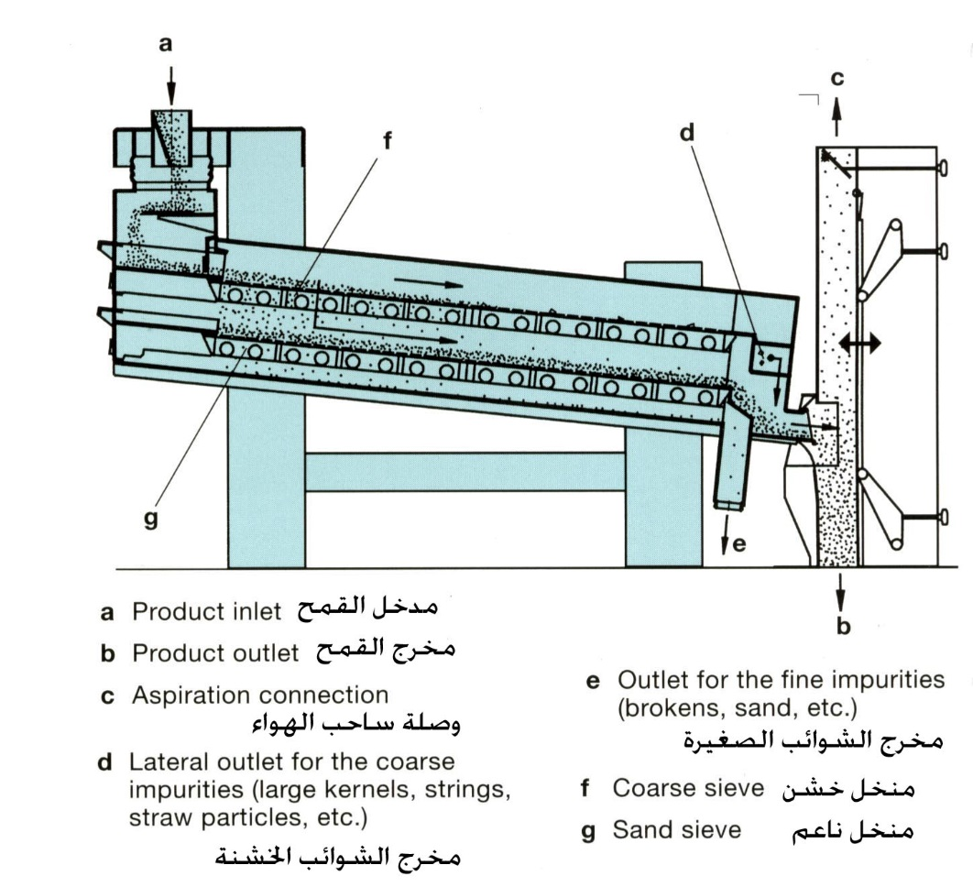
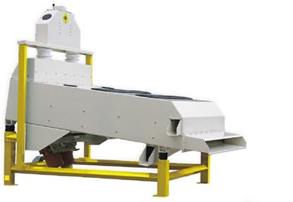
ELEME - Titreşen Elekler
a Materyal girişi
b Materyal çıkışı
c aspirasyon bağlama
d Kaba materyal
e İnce materyal
f kaba eleği
g ince eleği

Slide 48
ELEME - Silindir
Silindir şeklindeki elekli sınıflama düzenlerinde hammadde, silindirin dönüşü ile değişik çaplı deliklerden geçerek iriliklerine göre alt tarafta gruplanır.
Ürünün, belli eğimle duran silindiri bir anda aşarak öteki uca ulaşmasını önlemek üzere silindir içerisine bir helezon konulmuştur.
Ürün böylece her bölmede zorunlu olarak bir süre kaldığından sınıflamada etkinlik sağlanır.

Slide 49
ELEME - Silindir
Aynı silindirik gövde üzerinde farklı delik çaplı yan yana eleklerden oluşan sınıflama makinalar.
Yerden ekonomi sağlamak üzere üst üste yerleştirilmiş bir seri elekten oluşan bir sınıflama makinası kullanılabilmektedir.

Slide 50
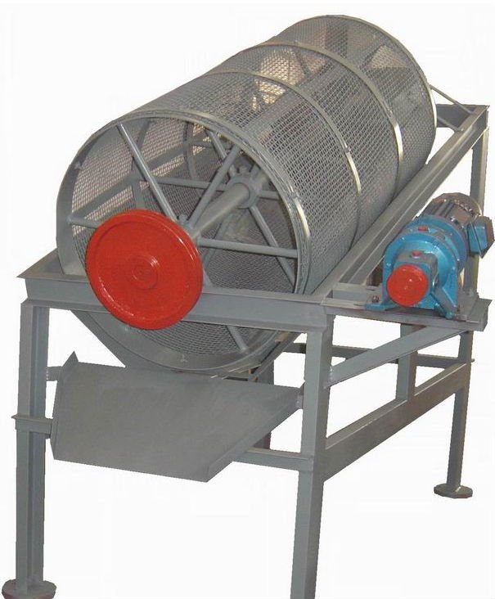
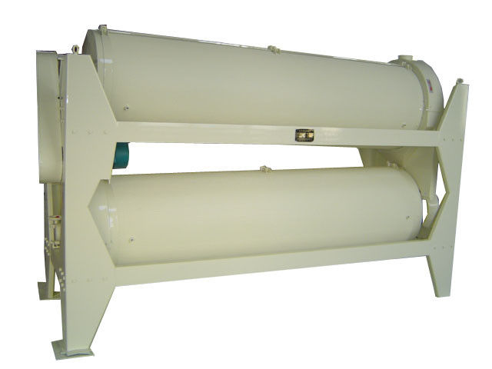
ELEME - Silindir

Slide 51
Şekil Özelliklerine Göre Sınıflandırma
Bu yöntemde şekil özelliklerine bağlı kalarak ayırım yapan sistemlere valsli (diskli) ayırıcılar örnektir.
Buğday, yulaf, pirinç ve arpanın içine karışmış olan şekil özellikleri farklı maddeler valsli ayırıcılarla ayrılır.
Triyörler, tahıl içinde bulunan ve elemeyle ayrılamayan yabancı maddelerin yanında ürünü kendi içerisinde sınıflandıran, yuvalı yüzeylerden oluşan yatay ve düşey eksenli olarak çalışan makinelerdir.
Notes:
BUĞDAYI TEMİZLEME , Ankara, 2012, MİLLÎ EĞİTİM BAKANLIĞI

Slide 52
Şekil Özelliklerine Göre Sınıflandırma
Ayrıca triyörler, tahıl içerisindeki kırık buğday, ot tohumları gibi küçük yabancı maddelerin ayrılmasını da sağlamaktadırlar.
Tohum temizleme istasyonları ve un fabrikalarında verimli bir şekilde kullanılmaktadırlar.
Notes:
BUĞDAYI TEMİZLEME , Ankara, 2012, MİLLÎ EĞİTİM BAKANLIĞI

Slide 53
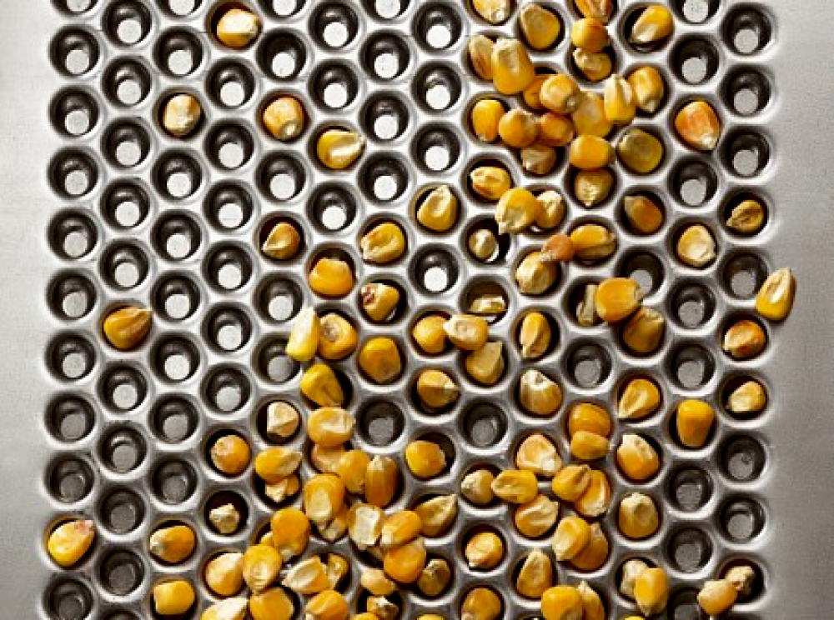
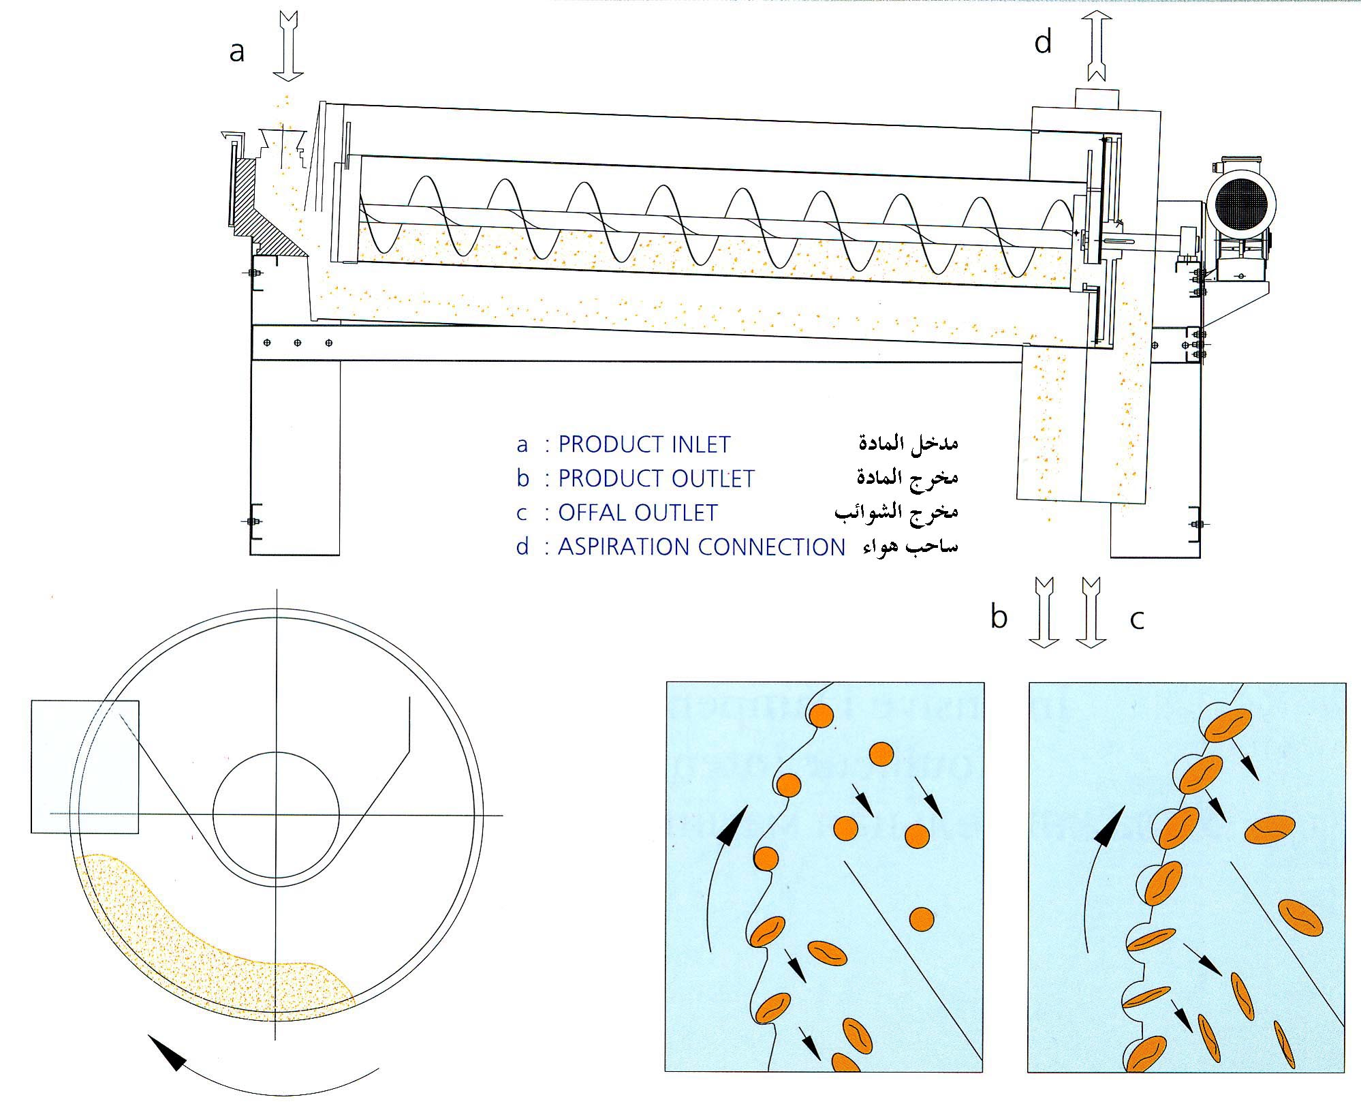
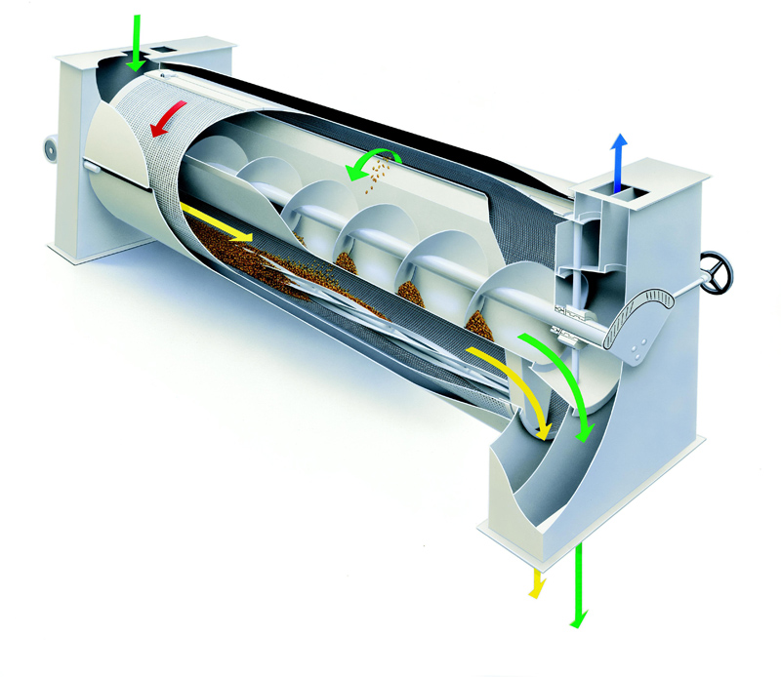
Şekil Özelliklerine Göre Ayırma

Slide 54
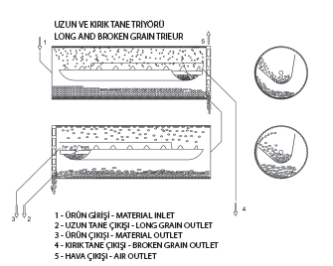
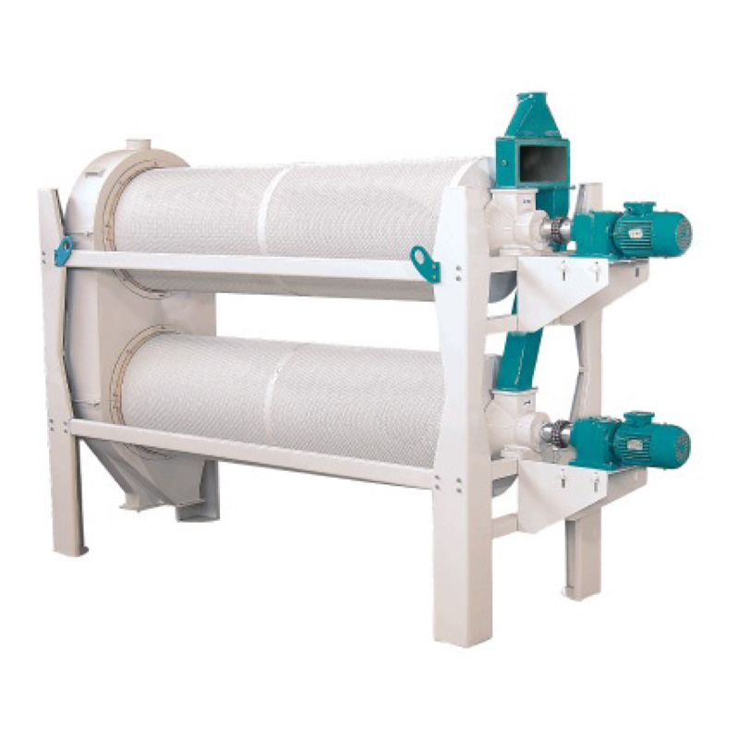
Şekil Özelliklerine Göre Sınıflandırma

Slide 55
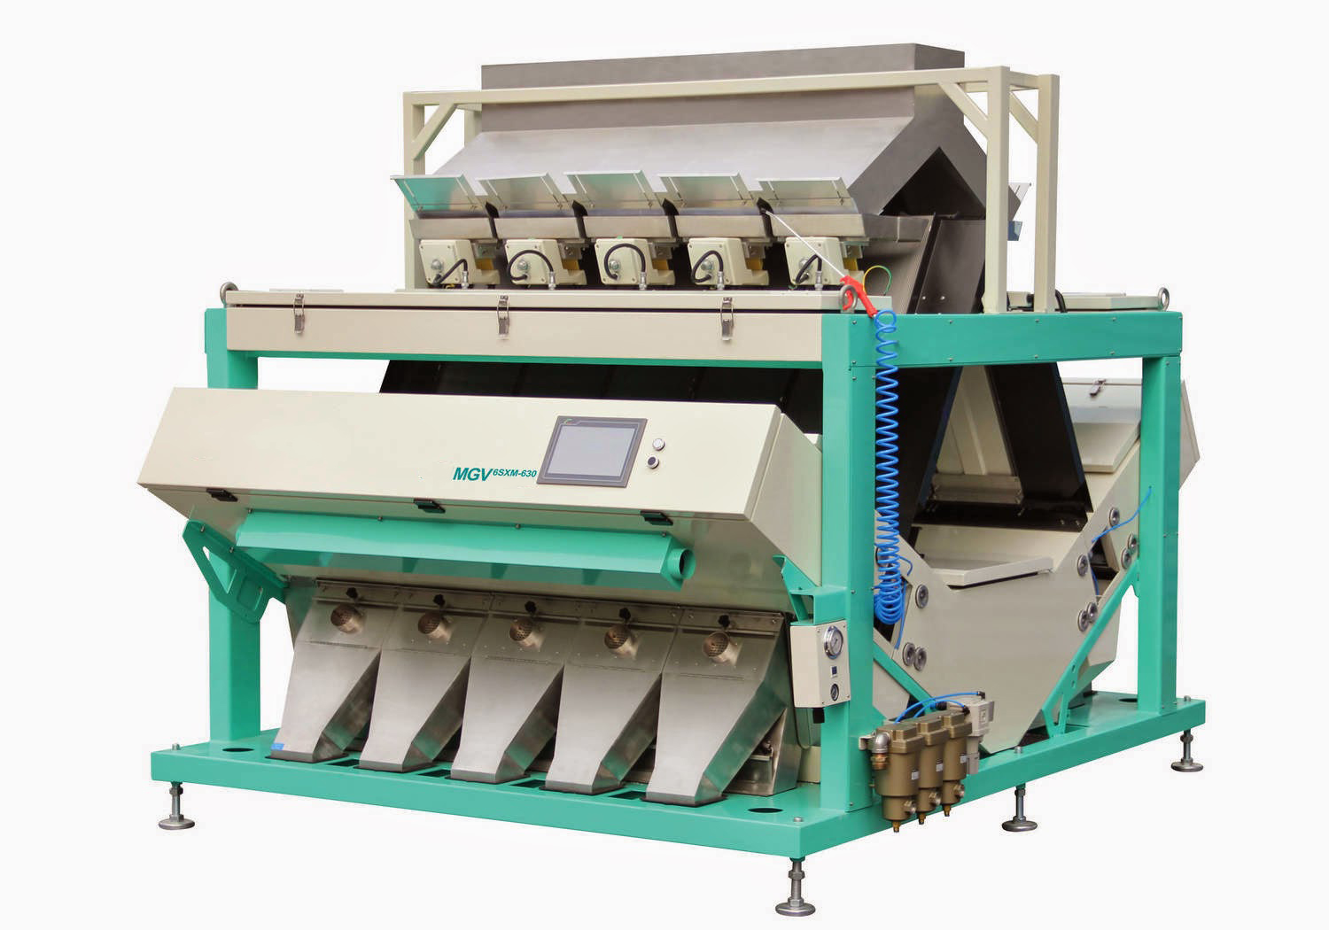
Sonuç
Filmler
http://www.selectionmachines.com/tr/page/tahil-renk-ayirma-makinesi/

